Slide 1

傳統菜商轉型蔬菜電商
之運作模式分析
組別：第四組
組員：林慧雯 R37031338
吳翌暄 R37091304

Slide 2
目錄
緒論
    研究背景
    研究動機
    面臨的挑戰與機會
文獻探討
研究方法
實驗設計
定義明確問題與機會
結論

Slide 3
緒論
-研究背景
-研究動機
-面臨的挑戰與機會

Slide 4
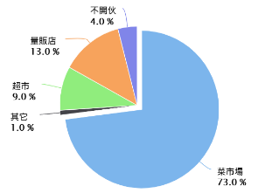
研究背景
台灣農產品主要的銷售通路大部份是以組織的型態銷售，
  如傳統市場、量販店、超市等其它販賣模式。
由於農產品較易受到品種、天氣、儲存與運送環境等因素影響品質，導致供貨量、供貨時間、及新鮮度不穩等現象，造成消費者購買農產時，受限於既有通路，如批發市場、零售。
根據 TWNIC 在 2020 年統計顯示，全台整體上網率達到83%，顯然網路已儼然成為全民運動。且2017年起我國農委會，積極推動農業電商發展，透過電子商務銷售，使產銷結構簡化，能確實幫助農民增加收益。

Slide 5
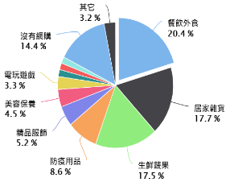
研究動機
LINE TODAY 投票結果顯示，在疫情期間，網購品項中生鮮蔬果己佔17.5%。因此，傳統菜商在疫情嚴重時可能會有強制關閉市場及人潮驟減的問題。且消費者認為購買安全的品牌和產品，儘可能減少不必要的風險。如在考慮到安全因素時，他們寧願選擇網購而非實體購物。
由於目前多為雙薪家庭，一般媽媽下班時間都在6點過後，若下班後要去超市買菜以及接小孩，就會整個手忙腳亂。若可以在回家時就收到菜，會比較有想要自炊的意願。而且一般主婦對買菜的場所或攤商會有習慣性，只要差價不大，一般客戶忠誠度會比較高。

Slide 6
面臨的挑戰
消費者在線上訂購生鮮產品時，相對網購一般產品會更注重生鮮產品品質狀態與食品安全，因此如何降低消費者網購生鮮產品時的疑慮與建立消費者信任即為生鮮電子商務成功與否的關鍵。
蔬菜有沒有現場買來的新鮮，有可能會發生撿貨員會挑選放比較久的蔬菜給消費者。
送到消費者的時間常不固定，需依配送員和賣場的實際情況而定。
在繁忙且需求大於供給的情況下，如何分配物流以及能在最短的時間內，將貨送到目的地。
如何留住以及增加顧客群。
賣不出去的存貨，如何清空。

Slide 7
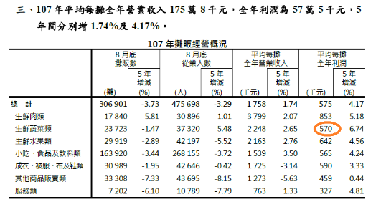
轉型可得到的機會
在經濟部統計處的分析資料來看，各種攤商的收入，以菜販類的平均每攤全年利潤處於中下值，所以菜販要在現在的基礎下主動增加收入，必須有多元的販賣管道。透過電子商務銷售，使產銷結構簡化，能確實幫助農民增加收益。

Slide 8
文獻探討

Slide 9
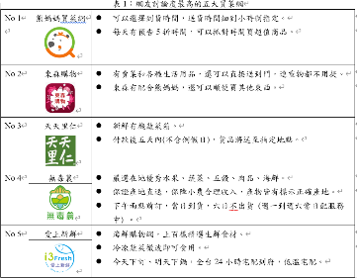
文獻探討
現今人們的知識與資訊來源已經愈來愈依賴於網路，對於民眾消費而言，則是增加接觸商品的機會，網路平台提供民眾選擇上增加了多樣性及便利性。
物流中最重要，也是贏得消費者信賴度的關鍵，即是從倉儲送至消費者手中的過程，也就是大眾所稱的最後一哩路，過程中的配送速度、到貨時間、透明化過程、以及客製化收貨方式，每個環節都是深深影響消費者體驗的決勝點。
電商大多是透過網路口碑「吃好道相報」
來增加客源，以建立自身品牌。

Slide 10
研究方法

Slide 11
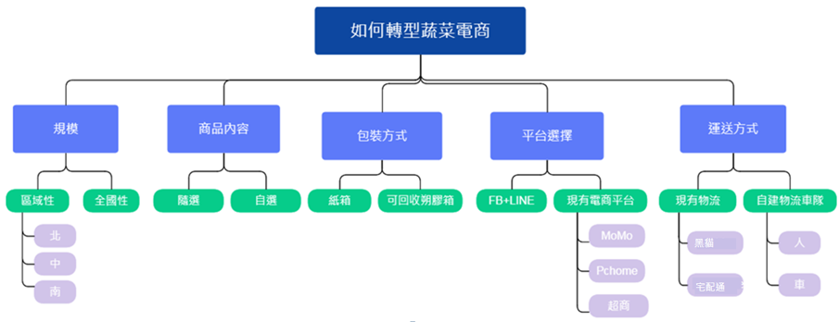
面向分析
以五大面向來分析轉型會遇到的決策問題

Slide 12
規模
勝
方案 | 全國性 | 區域性
優點 | 消費者母體大 | 較易了解消費者習性
缺點 | 範圍太大，無法彈性控制物流宅配 | 市場規模較小

Slide 13
商品內容
勝
方案 | 隨機 | 自選
優點 | 適合選擇障礙型的消費者 無單項商品價格 內容易重覆 | 1. 適合喜歡選擇的消費者 2. 價格清楚明確
缺點 | 無彈性 | 有彈性

Slide 14
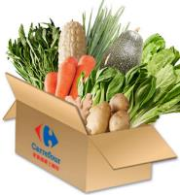
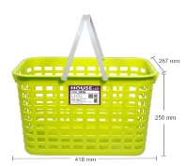
包裝方式
勝
方案 | 紙箱 | 可回收塑膠箱
說明
優點 | 單價低 紙箱能夠折疊，在儲存與運輸時佔用的空間很小，方便儲存與運輸 | 可回收，環境友善 通風，運送車輛不悶熱即可常溫配送 可配合壓藍費方式，增加客戶忠誠度 減少消費者垃圾量
缺點 | 增加環境負擔 包裝繁瑣 低溫運送，否則蔬果易悶爛 | 單價高 佔用空間，需透過其他工具排放

Slide 15
平台選擇
勝
方案 | FB + Line | 現有電商平台合作
說明 | 例如：永康大小事FB社團 | 例如 PC HOME ,MOMO….
優點 | 1. 費用低廉 2. 消費者感覺較親切，易建立顧客忠誠度 | 1. 費用較高 2. 消費者易有距離感，常為隨機購買
缺點 | 接觸者少 | 接觸者多

Slide 16
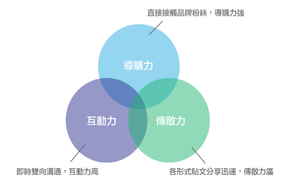
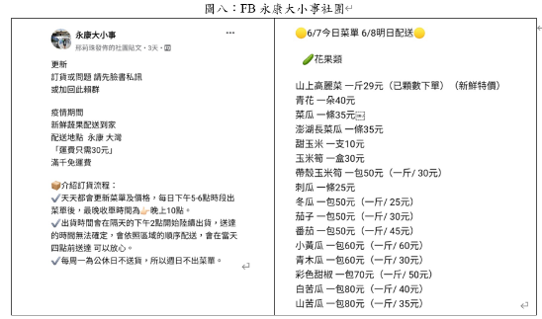
平台選擇 –
方案一： FB + Line
優勢一：導購力
優勢二：傳散力
優勢三：互動力
Notes:
優勢一：導購力
TWNIC 調查台灣用戶的社群習慣，發現有 98.7 % 的受訪者有使用 Facebook，其次為 Instagram（59 %），而有 46.9 % 的受訪者會在社群上進行購物，而社群電商擁有良好的導購優勢，能明確的曝光給「對的人」看。
優勢二：傳散力
在社群平台上可以透過不同形式的貼文來與消費者互動，當有消費者感興趣的內容，他們只要一個連結分享，就能為你的品牌連結更多人，而品牌持續與粉絲互動，就會陸續培養出品牌的擁護者，他們會在社群平台上為品牌宣傳及協助解答他人問題，提高消費者對於品牌的信任。
優勢三：互動力
於商品或服務有疑問時，都會希望能快速得到解答，而社群電商就有高度的互動優勢，可以透過消費者留言或私訊，在社群上即時回應；也可以透過直播銷售商品，第一時間展示商品並回應消費者的問題。

Slide 17
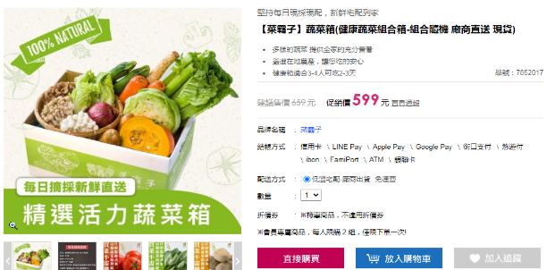
平台選擇–
方案二：現有電商平台合作
MOMO蔬菜箱-隨機組合

Slide 18
運送方式(1/2)
勝
方案 | 現有物流商 | 自建物流車隊
說明 | 例如黑貓宅配 61-90cm $245 | 例如自聘司機：40000(月薪)*14個月/12個月/22天= 2121 (一天人工成本)
優點 | 管理簡單 前期投入成本較低 量少時成本較低 | 需自己做人員管理 需有前期車輛成本投入 有一定消費來源數量時，大符降低運送成本
缺點 | 易被物流業者影響交期 品質保持不易 | 可自行掌握交期 運送時間可彈性配合消費者

Slide 19
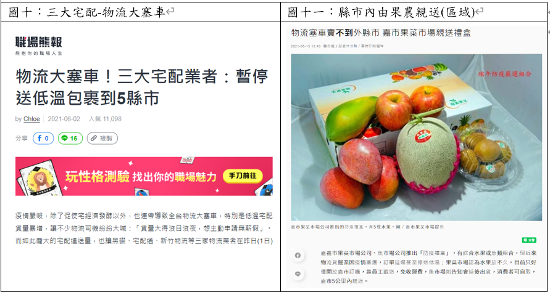
運送方式(2/2)
Notes:
寄送越快，顧客越愛
由於電商購物跟實體門市的消費體驗不同，顧者在拿到商品之前，需求仍未被滿足，因此各大品牌都在思考如何讓顧者更快拿到購買的物品，1日、甚至半日到貨的寄送速度可能已經不夠，現在更有1小時的到貨服務，只為讓顧客可以快速收到商品，同時也能提升顧客對品牌的偏愛程度。
品質越穩定，顧客越信賴
寄送商品不僅要快，還需確保寄送的商品內容正確、完好無缺，用出貨品質換取顧客對品牌的信任度，同時在包裝上設計巧思、放上品牌Logo、做好完善防護，也是彰顯品牌專業度與質感的絕佳途徑。

